Slide 1
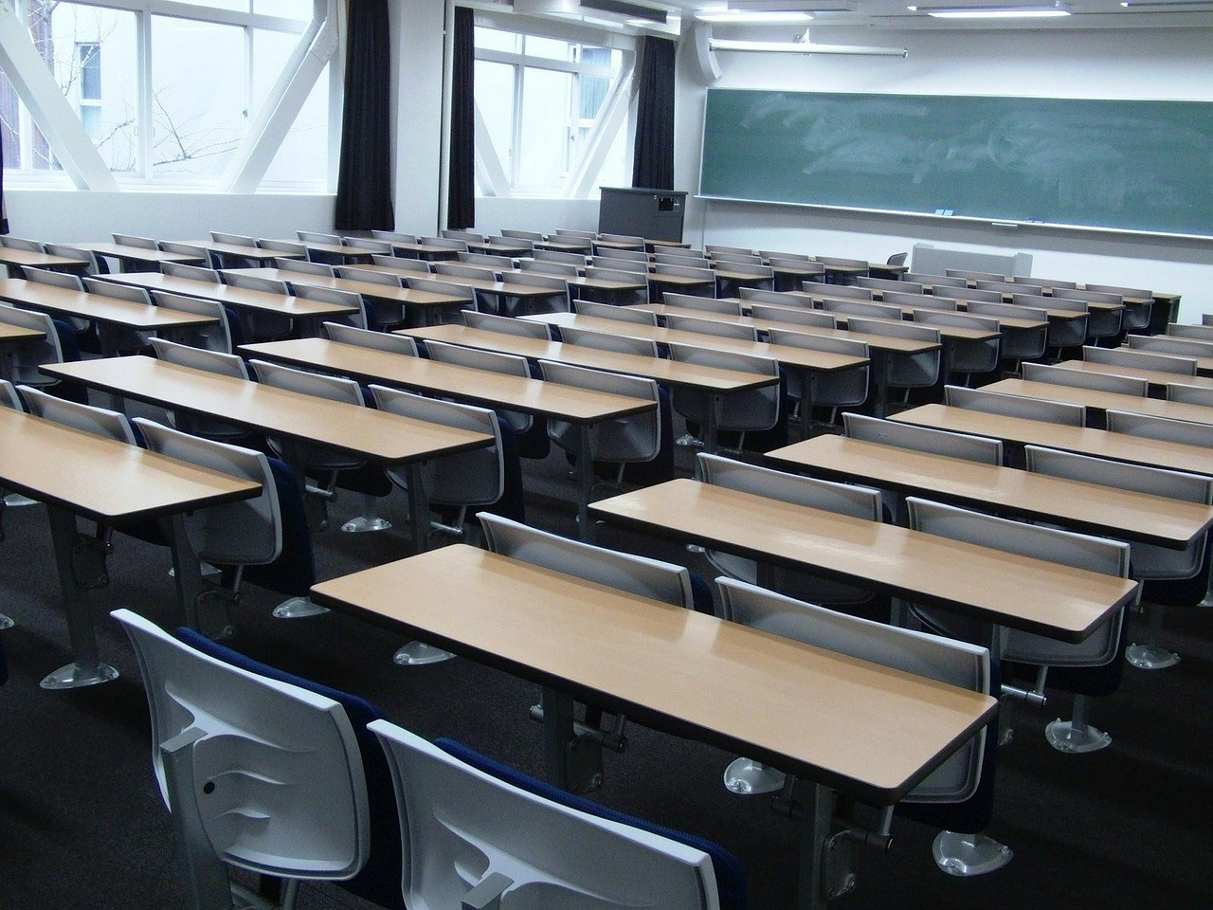
Joint Class
Session 20
CES Japanese
四月 十六日
日本語

Slide 2
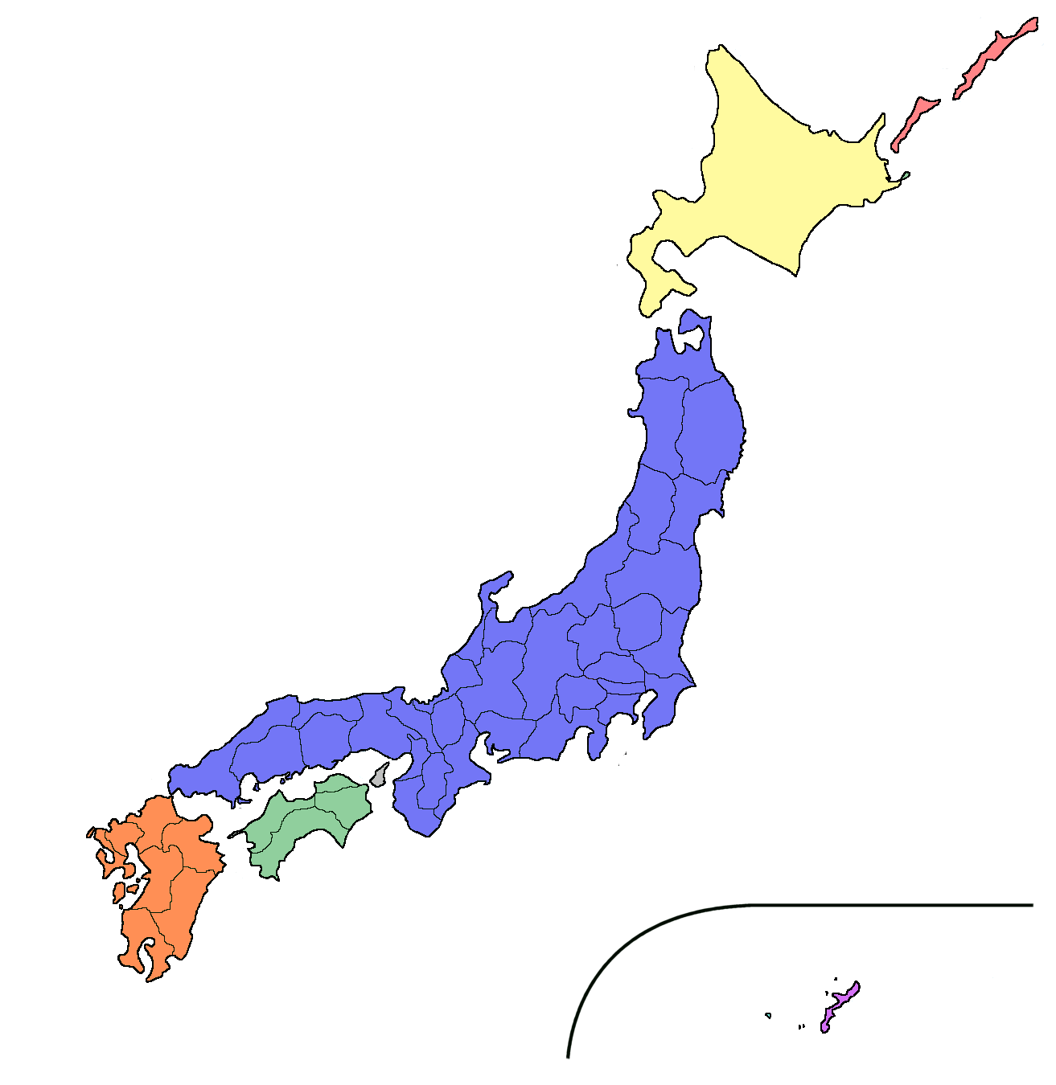
Today’s Menu
Review
If…
Pop Quiz!
Listening practice

Slide 3
Verbs: Potential Form
Kaimasu | Kau | Buy
Sōji shimasu | Sōji suru | Clean
Kimasu | Kuru | Come
Okimasu | Okiru | Wake up
Hanashimasu | Hanasu | Speak
Asobimasu | Asobu | Play

Slide 4
Verbs: Potential Form
Kaimasu | Kau | Buy | Kaemasu
Sōji shimasu | Sōji suru | Clean | Sōji dekimasu
Kimasu | Kuru | Come | Koraremasu
Okimasu | Okiru | Wake up | Okiraremasu
Hanashimasu | Hanasu | Speak | Hanasemasu
Asobimasu | Asobu | Play | Asobemasu

Slide 5
Using The -TE Form
Joining phrases
Doing…. (over a period of time)
Requests

Slide 6
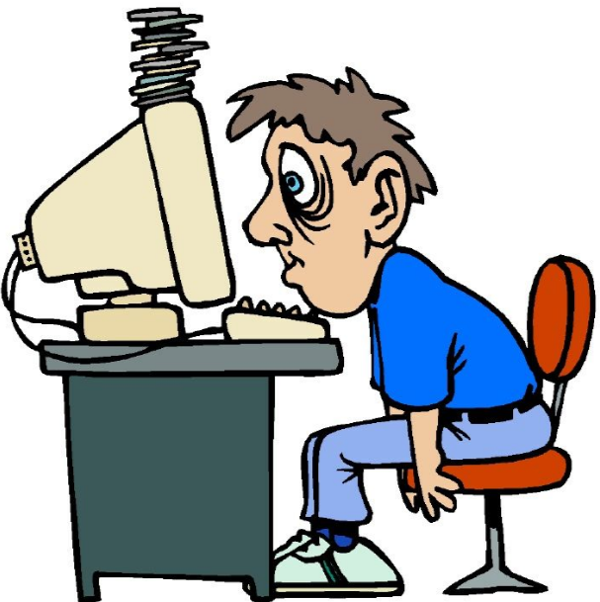
Sequence of Verbs: -te form
For example:
I ate dinner and then did my homework .
夕食を食べて, 宿題をしました。
Yūshoku wo tabete, shukudai wo shimashita.

Slide 7
Sequence of Verbs: -te form
I will buy a magazine and then read it in the park.
雑誌 を 買って, 公園 で 読みます.
Zasshi wo katte, kōen de yomimasu.
ざっし= magazine

Slide 8
Extended doing: -te form
For example:
I am studying maths.
数学 を 勉強 して います。
Sūgaku wo benkyō shite imasu.
I lived in Italy for fifteen years.
15年間 イタリア に 住んで いました。
Jūgonenkan Itaria ni sunde imashita.

Slide 9
Please do: -te form
For example:
Please drink some water.
お水 を 飲んで 下さい。
O-mizu wo nonde kudasai.

Slide 10
Using The -TA Form
Past tense (plain form)
2. When I…
3. Experience of doing…

Slide 11
Past tense (plain form)
I went home.
家に かえった。
Uchi ni kaetta.
We saw a movie at the cinema.
映画館 で 映画を見た。
Eigakan de eiga wo mita.

Slide 12
Toki: When (with plain form)
沖縄に行ったとき、海で遊びました。
Okinawa ni itta toki, umi de asobimashita.
日本に行くとき、着物を買います。
Nihon ni iku toki, kimono wo kaimasu.

Slide 13
-ta koto ga arimasu (have had experience)
箸で食べたことがあります。
Hashi de tabeta koto ga arimasu.
手で食べたことがありません。
Te de tabeta koto ga arimasen.

Slide 14
Japan: How Much Do You Know?

Slide 15
Japan: How Much Do You Know?
What is the population of Japan?
One pound is worth how many yen?
Does Japan have a President or a Prime Minister?
Notes:
126.44 million (2018)
Y140
Prime Minister Abe

Slide 16
Japan: How Much Do You Know?
Who is the Emperor of Japan?
Notes:
Naruhito
Tennō (天皇

Slide 17
Japan: How Much Do You Know?
Name the islands

Slide 18
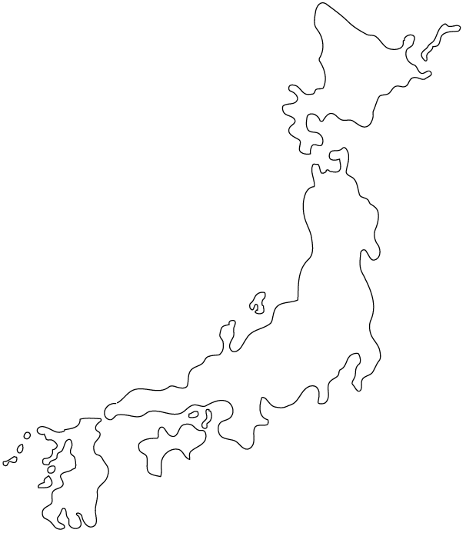
Japan: How Much Do You Know?
Name the cities
(the five largest)
Notes:
Tokyo 13.6m
Yokohama 3.7m
Osaka 2.7m
Nagoya 2.3m
Sapporo 1.9m

Slide 19
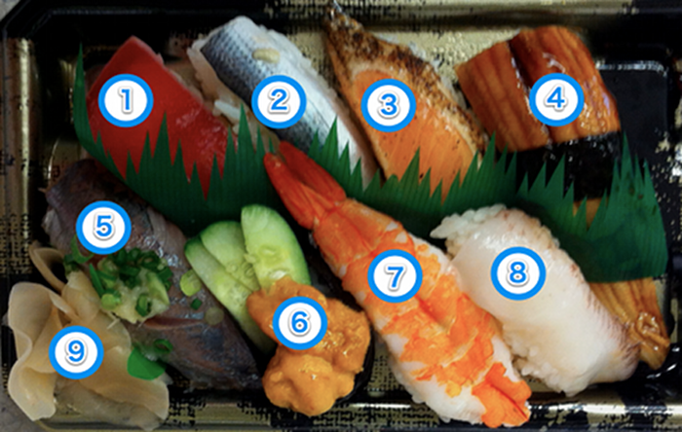
Japan: How Much Do You Know?
What’s in your sushi box?

Slide 20
If… (Conditional form)
-tara -ta form + ra
For example:
tabemasu
nomimasu
kimasu
tabetara
nondara
kitara

Slide 21
If: -tara/たら (verbs)
日本に行ったら、うにを食べられます。
Nihon ni ittara, uni wo taberaremasu.
If you go to Japan, you can eat sea urchin.
日本に行ったら、うにを食べられますか。
Nihon ni ittara, uni wo taberaremasuka.
If I go to Japan, can I eat sea urchin?

Slide 22
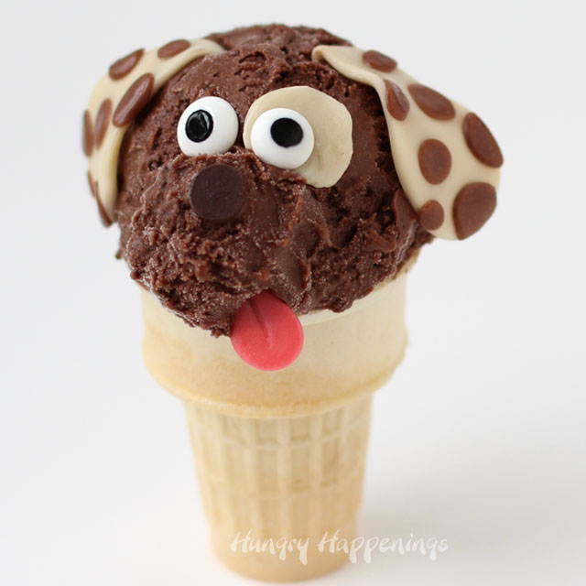
If: -tara/たら (adjectives)
今日暑かったら、アイスクリームを食べられますか。
Kyō atsukattara, アイスクリームwo taberaremasu ka.
If today’s hot, can I eat ice cream?
はい、食べられます。
Hai, taberaremasu.
Yes, you can!

Slide 23
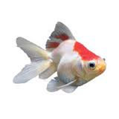
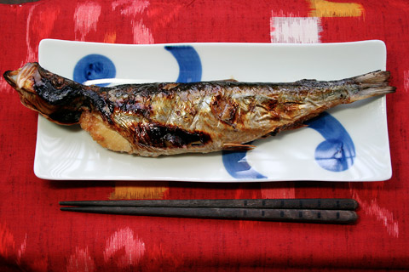
Joining Words
yaki ←→ sakana
yaki-zakana

Slide 24
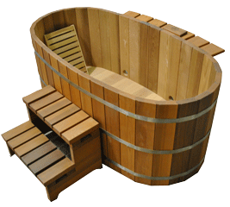
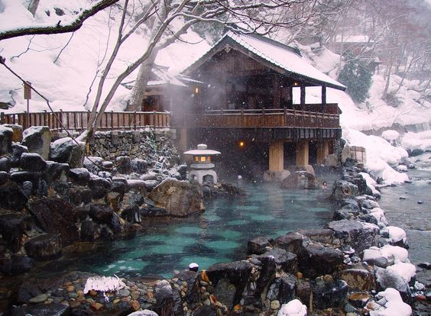
Joining Words
roten ←→ furo
roten-buro
Notes:
Roten = open air

Slide 25
Joining Words
toki time, when 時
tokidoki sometimes 時時
✗
tokidoki sometimes 時々
iteration mark

Slide 26
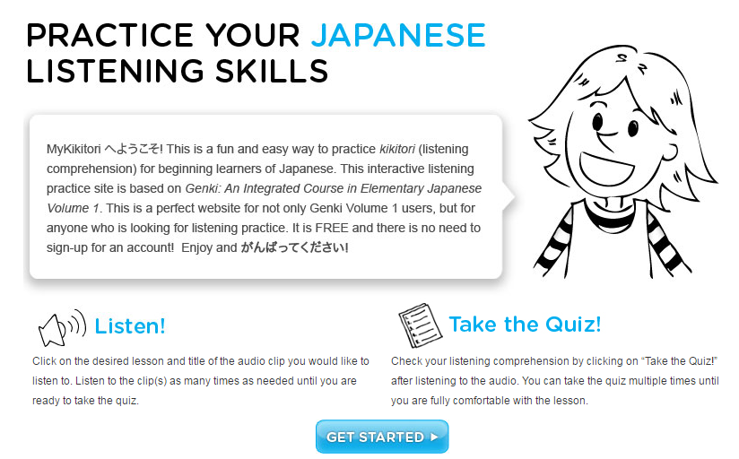
Listening Practice

